Slide 1
MQTT Protocol
Czyli z czym to się zjada
Damian Chorąży Mateusz Kapała

Slide 2

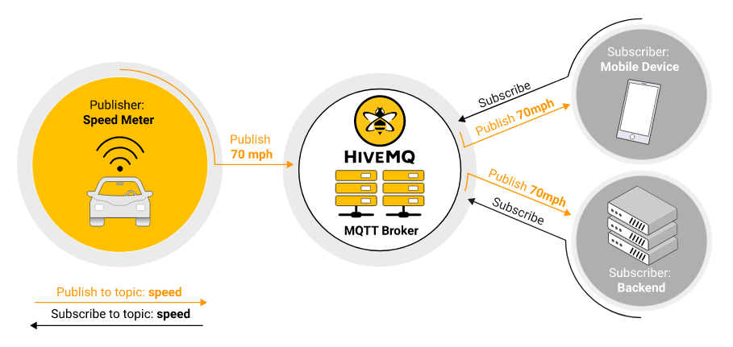
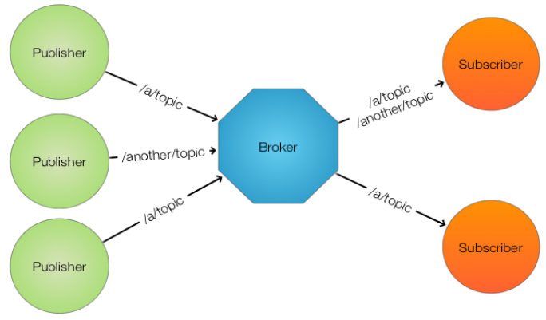
MQTT - Architektura
Zasada działania oparta na publish/subscribe (architektura client-server)
Klient nr 1 (publisher) wysyła wiadomość do MQTT Broker’a Klient nr 2 (subscriber) otrzymuje tę wiadomość Klient nr 1 nie wie, czy klient nr 2 istnieje. Wszystkie połączenia klientów są realizowane przez brokera
Notes:
Message Queue Telemetry Transport (MQTT) – to protokół komunikacyjny oparty o wzorzec publikacja/subskrypcja. To prosty, lekki protokół transmisji danych, przeznaczony do komunikacji pomiędzy urządzeniami niewymagającymi dużej przepustowości. Poprzez ograniczenie prędkości transmisji, protokół MQTT zapewnia bardzo wysoką niezawodność transmisji i idealnie sprawdza się przy połączeniach #maszyna -maszyna, w przemysłowym Internecie rzeczy #IIoT i w urządzeniach mobilnych, ale sprawdzi się również w tradycyjnych systemach telemetrycznych – w zastosowaniach przemysłowych.

Slide 3
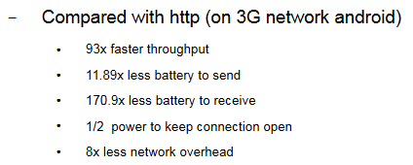
Zalety protokołu MQTT
Brak informacji o publisherze (oraz vice versa)
Publisher i Subscriber nie muszą być aktywni w tym samym momencie, by przesłać sobie wiadomość.
Filtracja wiadomości. Broker ma kilka możliwości filtracji i zarządzania (np. poprzez hierarchiczną strukturę topic’ów)
Flow MQTT jest asynchroniczne. Protokół ten jest uznawany jako lekki, odpowiedni dla małych urządzeń.
Notes:
Szybkość komunikacjido 1000 mpbs
Ilość urządzeń w jednej siecizależne od wydajności brokera, 1000+
1. Szybka konfiguracja
2. Komunikacja M2M
3. Brak kolejki odpytywania
4. Szybka i niezawodna wymiana danych pomiędzy klientami
5. Szyfrowana i zabezpieczona komunikacja

Slide 4
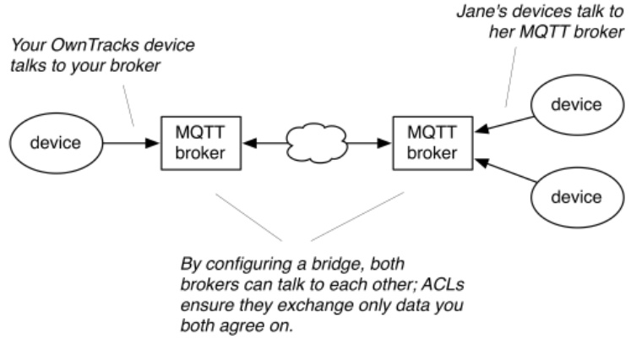
Wady protokołu MQTT
Broker przy dużej ilości połączeń może wprowadzać duże opóźnienia. Utrzymanie np. miliona połączeń jest wyzwaniem, jednak można rozwinąć brokera na kilka broker node’ów.
Notes:
Wady1. Konieczność uruchomienia brokera
2. Przesyłanie małych ilości danych
3. Stosunkowo niewiele urządzeń przemysłowych obsługujących MQTT

Slide 5
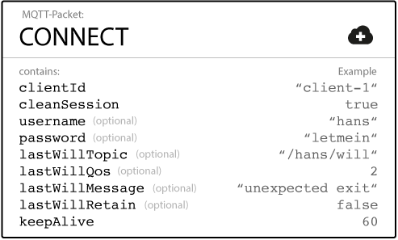
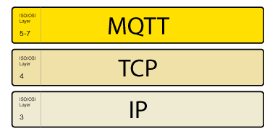
Połączenie MQTT
Protokół MQTT działa w obrębie warstwy aplikacji. Połączenie z brokerem jest realizowane za pomocą wysłania komendy. Jeżeli zbyt dużo czasu minie pomiędzy otwarciem socketa a wysłaniem wiadomości - broker zakańcza to połączenie. Dla MQTT 3 klient wysyła wiadomość (pakiet) jak poniżej:
Notes:
Aby połączyć się za pomocą protokołu MQTT, pierwszą czynnością jaką poinniśmy zrobić to wysłanie specjalnego pakietu / wiadomości “CONNECT”. którą można zobaczyć na tym slajdzie. Login i hasło są wartościami opcjonalnymi, które są lub nie są wymagane w zależności od ustawień Brokera.

Slide 6

Autoryzacja / Inne wiadomości
MQTT może przesyłać user_name&password do autoryzacji. Nie jest to jednak w żaden sposób encryptowane lub hashowane (pomijając TLS). Hasło wysyłane jest w postaci plain text.
Oprócz Publish oraz Subscribe, istnieje także komenda odwrotna: Unsubscribe - używana do usunięcia istniejących subskrypcji klienta na brokerze, oraz Disconnect - której raczej nie trzeba tłumaczyć.
Wiadomość “Retained” - Jest to możliwość ustawienia przez brokera wiadomości która zostaje natychmiastowo przesłana zaraz po tym jak nowy klient połączy się z brokerem. W innych słowach, wiadomość retained w topicu jest ostatnią znaną wartością. Ważne jest zrozumienie, że nie ma ona nic wspólnego z tzw. sesjami trwałymi. (O tym później)
Notes:
Wiadomość retained przypomina trochę Messenge of the day - jest to wiadomość zawierająca ustawione przez nas powitanie.

Slide 7
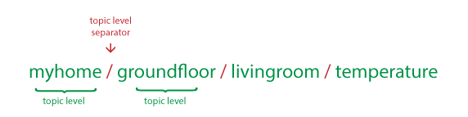
Topics
Topic musi posiadać co najmniej 1 znak oraz dopuszczane są spacje. Topici są także case-sensitive. Np. myhome/temperature a myHome/temperature to dwa zupełnie różne miejsca.
Notes:
Topici, to różne miejsca w które możemy przesyłać naszą wiadomość. ich hierarchiczna struktura zależy tylko od nas.

Slide 8
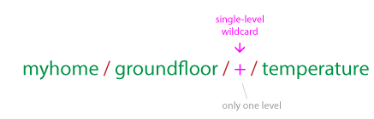
Wildcards
Wildcardy to znaki specjalne pozwalające jednemu subskrybentowi podłączyć się do kilku topiców naraz. Wyróżniamy 2 rodzaje wildcardów - jednopoziomowe i wielopoziomowe
Jednopoziomowy wildcard oznaczany jest przez ‘+’ . Ustawiając więc subskrybcje jak powyżej, za + możemy wstawić dowolny ciąg znaków w obrębie 1 poziomu; gdzie przez poziom rozumieć należy sekcje pomiędzy 2 znakami ‘/’
Wielopoziomowe wildcardy oznaczamy przez znak ‘#’. Może on wystąpić jedynie na końcu (np. “myhome/groundfloor/room1/#”), ale subskrypcja topiców działa od tego momentu rekursywnie.

Slide 9
Quality of Service - wprowadzenie
QoS
Aby wysłać z poziomu klienta wiadomość do brokera, potrzebujemy jedynie znać jego adres IP/nazwę oraz port.
Możliwe jest przesyłanie wiadomości dla klientów którzy nie są online (Jednak muszą wystąpić odpowiednie warunki. Jednym z nich jest zapewnienie stałej sesji a innym - zapewnienie QoS > 0)

Slide 10
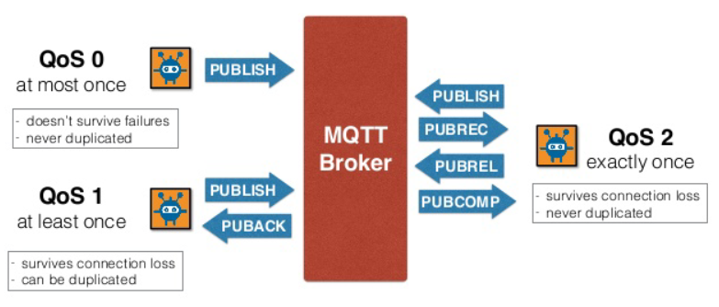
Quality of Service
QoS - 3 różne poziomy określające gwarancje dostarczenia wiadomości (odnosi się do relacji klient->broker oraz broker->subskrybujący klient)
Tryb 0 - Wiadomość maksymalnie dostarczona raz (Albo i nie)
Tryb 1 - Wiadomość dostarczona przynajmniej raz
Tryb 2 - Wiadomość dostarczona dokładnie raz.

Slide 11
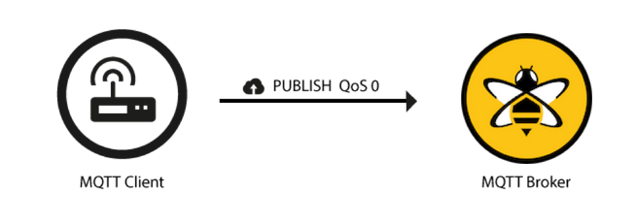
QoS 0 - maksymalnie raz
Najniższym możliwym ustawieniem poziomu QoS jest zero. Nie ma tutaj gwarancji dostarczenia wiadomości, nazywana też jako “Fire and forget”. Zapewnia podobną gwarancję jak podstawowy TCP. Jest to tryb najmniej obciążający system.

Slide 12
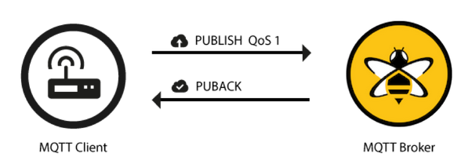
QoS 1 - Przynajmniej raz
Tryb QoS 1 gwarantuje, że wiadomość będzie dostarczona co najmniej raz do odbiorcy. Wysyłający wiadomość zatrzymuje ją do momentu otrzymania pakietu PUBACK. Możliwe jest więc przesłanie wiadomości kilka razy. Wysyłający sprawdza PUBACK z odpowiednim publishowanym pakietem za pomocą packet ID

Slide 13
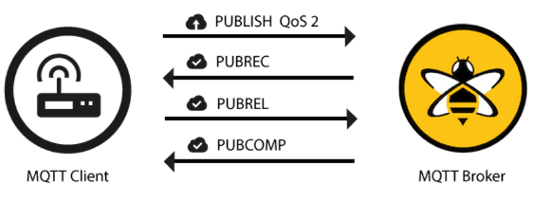
QoS 2 - Dokładnie raz
Najwyższy poziom QoS w MQTT. Gwarantuje, że wiadomość jest dostarczona dokładnie raz. Jest to najbezpieczniejszy i najwolniejszy tryb. Gwarancja ta jest zapewniana przez four-part handshake pomiędzy wysyłającym a brokerem. Gdy broker otrzymuje pakiet od klienta, zwraca pakiet PUBREC. Jeżeli klient go nie dostanie, wysyła swoją wiadomość jeszcze raz i ustawia flagę duplikacji (DUP). Gdy jednak odbierze PUBREC, może usunąć wiadomość po swojej stronie i odpowiedzieć pakietem PUBREL. Broker otrzymując ten pakiet, zwraca PUBCOMP. Klient sprawdza referencje do ID oryginalnej wiadomości (istotne, by nie przesyłać tej samej wiadomości ponownie).

Slide 14
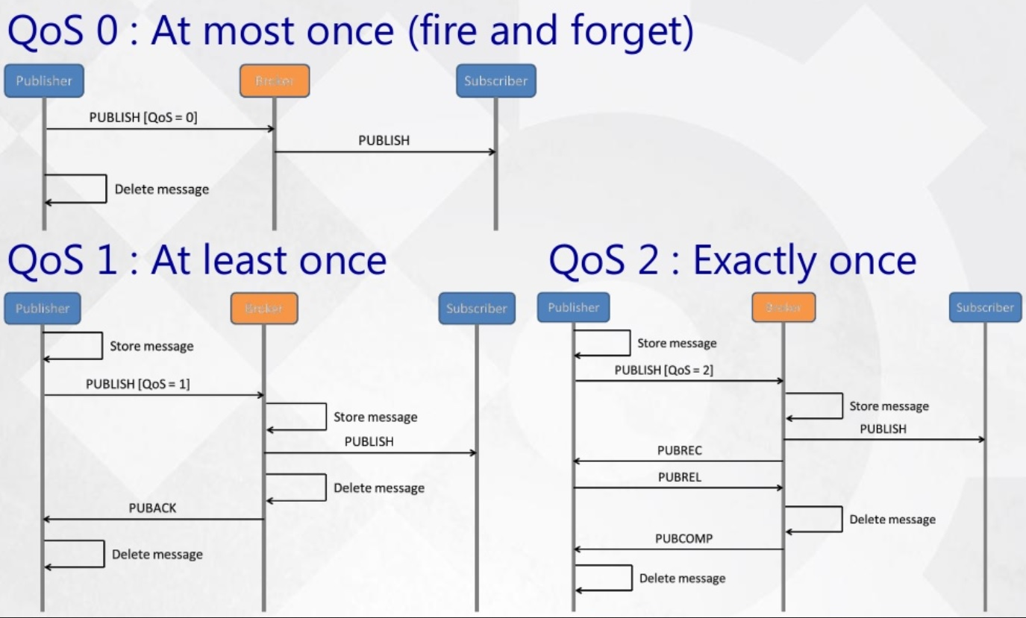
QoS flow

Slide 15
Persistent session / sesja trwała
Aby otrzymać wiadomość nawet jeżeli klient jest offline, potrzeba ustanowić sesję trwałą. Można to wykonać jedynie w QoS 1 lub 2.
Klient łącząc się z brokerem wysyła mu flagę “cleanSession” aby poinformować czy chce utworzyć taką sesję.
Od MQTT 3.1.1, broker posiada dodatkową flagę “session present” która informuje go o tym, czy wcześniej z danym klientem była taka sesja utworzona.
Warunkiem jej utrzymania, jest konieczność zapisywania przez serwer danych dot. sesji a przez klienta: wszystkich wiadomości które nie zostały jeszcze potwierdzone przez brokera.

Slide 16

Json (JavaScript Object Notation)
JSON (JavaScript Object Notation) - lekki, popularny format wymiany informacji. Mimo nazwy, jest on formatem stosowanym niezależnie od języka
Przykład:
{
"menu":
{
"id": "file", "value": "File", "popup":
{
"menuitem":
[
{"value": "New", "onclick": "CreateNewDoc()"},
{"value": "Open", "onclick": "OpenDoc()"},
{"value": "Close", "onclick": "CloseDoc()"}
]
}
}
}

Slide 17
SenML
SenML - Sensor Markup Language. Jest to prosty model informacyjny stworzony do opakowywania danych pochodzących z różnych czujników. SenML specyfikuje/definiuje model dla JSON’a, XML, CBOR i EXI. Stanowi balans pomiędzy szybkim przesyłaniem danych binarnych a łatwym pod względem czytelności, przesyłaniu danych tekstowych
[{ "n": "urn:dev:ow:10e2073a01080063", "v":23.1, "u":"Cel" }]
[{"bn": "urn:dev:mac:0024befffe804ff1/","bt": 1276020076,"bu": "A" }, { "n": "voltage", "u": "V", "v": 120.1 }, { "n": "current", "t": -2, "v": 1.5 }, { "n": "current", "t": -1, "v": 1.6 }, { "n": "current", "t": 0, "v": 1.7 }]
https://tools.ietf.org/html/rfc8428

Slide 18

Co korzysta z protokołu MQTT? Zastosowania.
Komunikatory
Node-red
Automatyka domowa
IoT / Automotive

Slide 19


Broker? Mosquitto!
Eclipse Mosquitto jest open sourcowym brokerem dostarczanym na licencji EPL/EDL.
Obsługiwane wersje MQTT: 3.1, 3.1.1, 5.0
Prócz brokera projekt Mosquitto dostarcza również bibliotekę w języku C oraz komendy dla klientów CLI takie jak mosquitto_pub oraz mosquitto_sub.
INSTALACJA na przykładzie Raspberry Pi (OS: Raspbian):
sudo apt-get update
sudo apt-get install mosquitto mosquitto-clients
sudo systemctl enable mosquitto.service
Koniec - broker domyślnie jest dostępny na porcie TCP 1883. Aby dostać się z “zewnątrz” trzeba upewnić się, że posiada się stałe IP (bądź zadbać o jego namiastkę przy pomocy np. serwisu no-ip) a także odpowiednie forwardowanie portów.
https://mosquitto.org
https://malinowepi.pl/post/43316048520/raspberry-pi-i-zmienne-ip-ddns

Slide 20
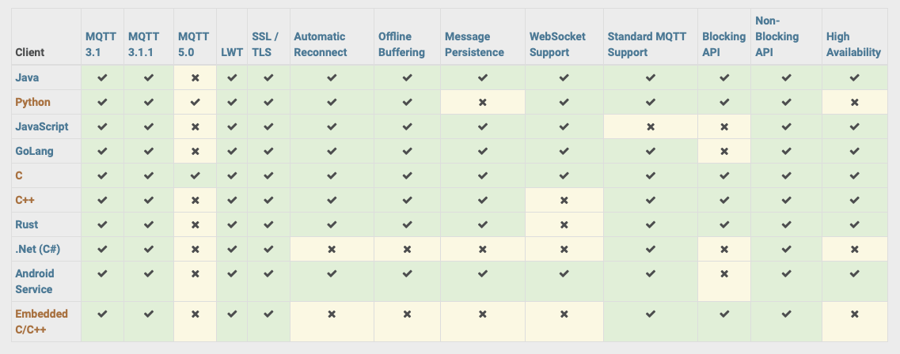
Biblioteka? Paho!
Eclipse Paho jest to natomiast popularna open-source’owa (licencja EPL/EDL) biblioteka programistyczna dostępna w wielu różnych językach.
https://www.eclipse.org/paho/

Slide 21
Bibliografia
https://www.hivemq.com/blog/how-to-get-started-with-mqtt/
https://en.wikipedia.org/wiki/MQTT
https://www.promotic.eu/pl/pmdoc/Subsystems/Comm/Protocol/Mqtt.htm
https://www.eclipse.org/paho/
https://mosquitto.org/

Slide 22

To już jest koniec…
części teoretycznej ;)

Slide 23

Czas na praktykę!

